Slide 1
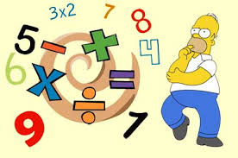
Cálculo mental

Slide 2
El cálculo mental consiste en realizar cálculos matemáticos utilizando sólo el cerebro, sin ayudas de lápiz y papel ni de otros instrumentos como calculadoras.
Es la actividad matemática mas cotidiana y la menos utilizada en el aula.
Entre sus beneficios se encuentran: desarrollo del sentido numérico y de habilidades intelectuales como la atención y la concentración, además del gusto por las Matemáticas.

Slide 3
Un típico proceso de cálculo mental
Memorizar números iniciales
75 + 19
Elegir procedimiento
Para sumar 19, sumar 20 y restar uno
Primera operación
75 + 20 = 95
(tal vez haya que recuperar datos iniciales o resultados intermedios)
Recuerdo que tengo que restar uno, porque era 19
Segunda operación
95 – 1 = 94
Fin

Slide 4
Proceso
Memorizar números iniciales
Doble de 168
¿2 x (160 + 8) ?
¿Sumo por la derecha o por la izquierda?
Elegir procedimiento
Primera operación
2X160 = 320
(Recuperar datos iniciales)
(Rememoro el 8)
Duplico el 8 = 16
Segunda operación
(Recuperar datos intermedios)
(Rememoro el 320)
Segunda operación
Sumo 320 + 16 = 336
Fin

Slide 5
¿Cuánto dinero gano si trabajo 25 horas y cobro $48 /hora?
Distributiva I
25 · 48 =
25 · (50 – 2) =
25 · 50 – 25 · 2 =
1250 – 50 =
1200
Distributiva II
25 · 48 =
25 · ( 40 + 8 ) =
25 · 40 + 25 · 8 =
1000 + 200 =
1200
Doble de uno,
mitad de otro.
25 · 48 =
50 · 24 =
100 · 12 =
1200
Multiplicar por 25
es dividir entre cuatro
100 · 48 = 4800
4800 : 2 = 2400
2400 : 2 = 1200
Factorizo y reagrupo
25 · 48 = 5 · 5 · 6 · 8 = 30 · 40 = 1200

Slide 6
Diferencias
En el cálculo mental…
En el cálculo escrito
En el cálculo con máquina
Existen muchos algoritmos. Hay que decidir cuál usar
El algoritmo es único
Secuencia de teclas
Se inventan algoritmos
NO se inventa nada
NO se inventa nada
No se ven escritos los sumandos
Se ven escritos los datos
Se ven escritos los datos
Hay que memorizar los resultados intermedios
No hay que memorizar. Los resultados intermedios se apuntan
Hay que memorizar los resultados intermedios o invertir el orden de las operaciones
No se utiliza papel
Solamente papel y lápiz
Calculadora, ordenador

Slide 7
¿Por qué es importante?
Es el único tipo de cálculo que se utiliza en la vida real
(aparte de la calculadora)
Mejora el cálculo escrito
Elimina (casi) el uso de los dedos en sumas y restas
Desarrolla el sentido numérico
Sobre todo en combinación con el redondeo
Desarrolla el uso de las propiedades matemáticas
Desarrolla el uso de estrategias (competencias)

Slide 8
Y además...
¡Les gusta!

Slide 9
El objetivo es sistematizar el cálculo
De forma continua, no esporádica.
A lo largo de toda la escolaridad
Con registro escrito para ver la evolución y evaluar.

Slide 10
Planteamientos metodológicos

Slide 11
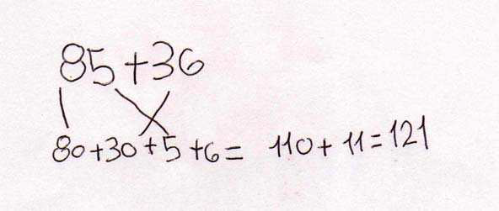
Hacer mayor incidencia en las propiedades de las operaciones.
Y progresivamente desarrollar estrategias más complejas.
Cálculo mental: conjunto de procedimientos que, analizando los datos por tratar, se articulan sin recurrir a un algoritmo preestablecido para obtener resultados exactos o aproximados.

Slide 12
Combinar la parte memorística (las tablas, inevitables) con unas pocas estrategias, personales y diferentes.
Practicar un conjunto de estrategias, seleccionadas por ser las más útiles, sencillas, que se apliquen a cada cálculo. (Por su sencillez, ayudan al cálculo escrito).
SE TRABAJAN:
- Las tablas + - x /.
Estrategias. (principalmente descomposición)

